Slide 1

Из опыта работы
«Работа по программе
«От Фрёбеля до робота:
растим будущих инженеров»
как новый уровень подхода к развитию
детского технического творчества дошкольников»

Slide 2

1 этап.
Создание «Инженерной книги»

Slide 3

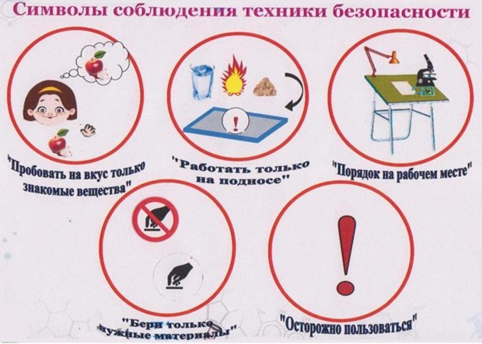
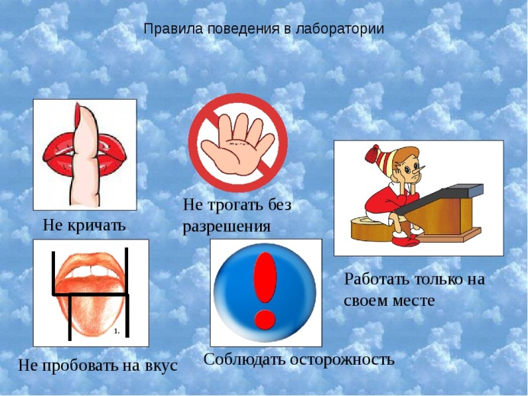
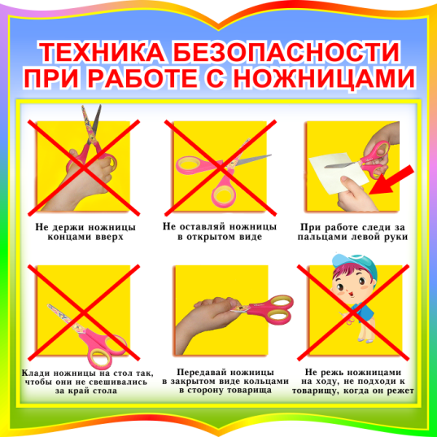
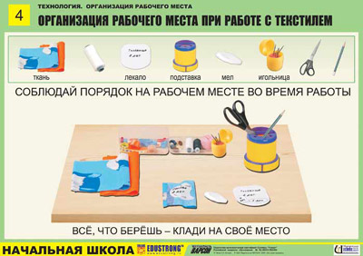
2 этап: Разработка правил по технике безопасности

Slide 4
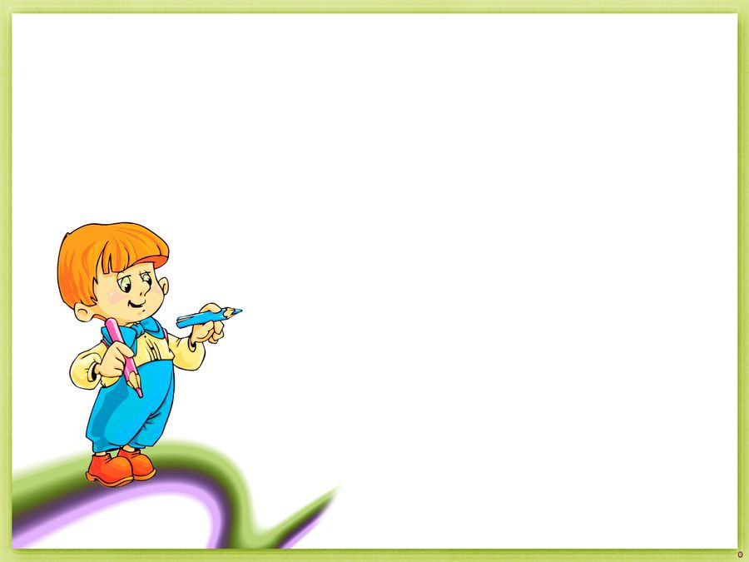
Изучение программы с целью проведения диагностики

Slide 5

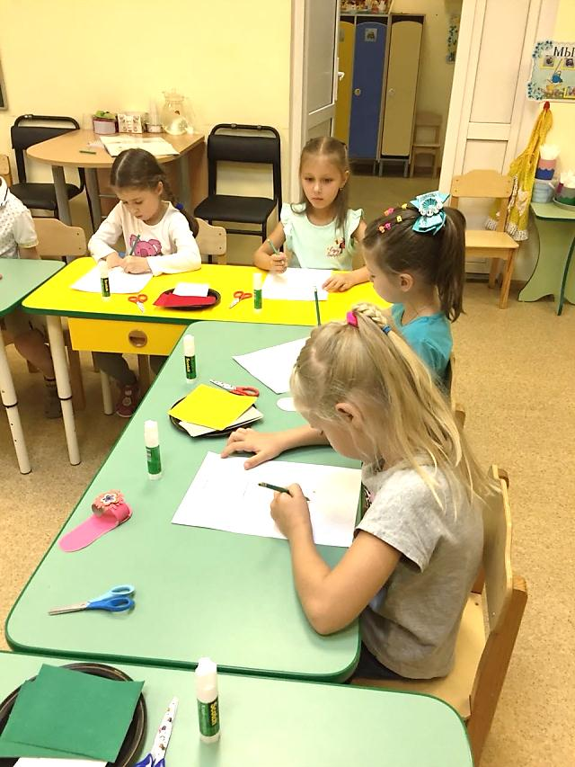
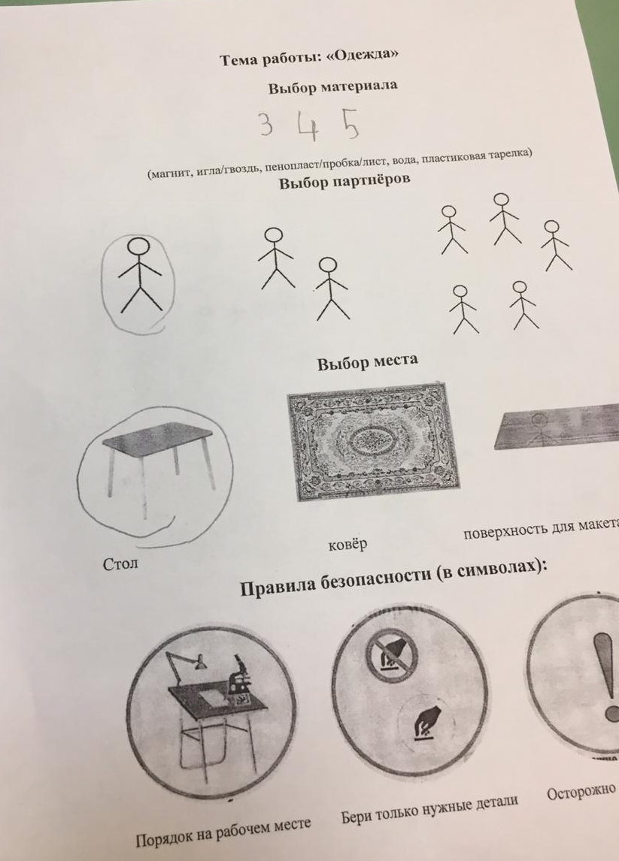
Учились заполнять инженерную книгу

Slide 6

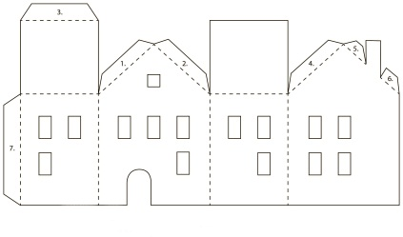
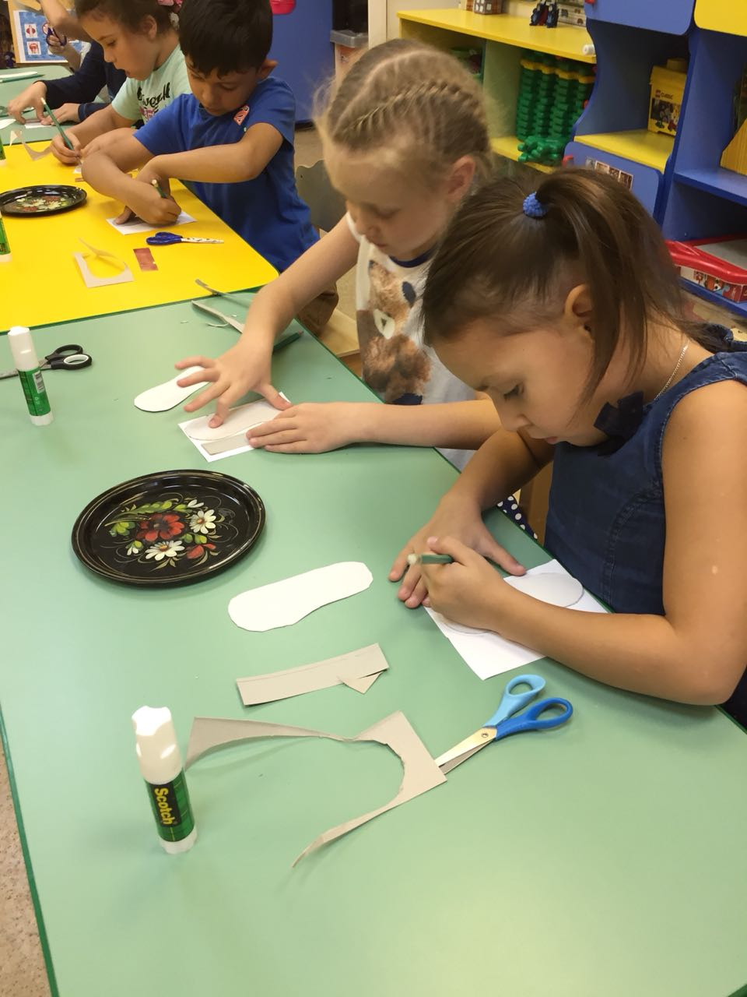
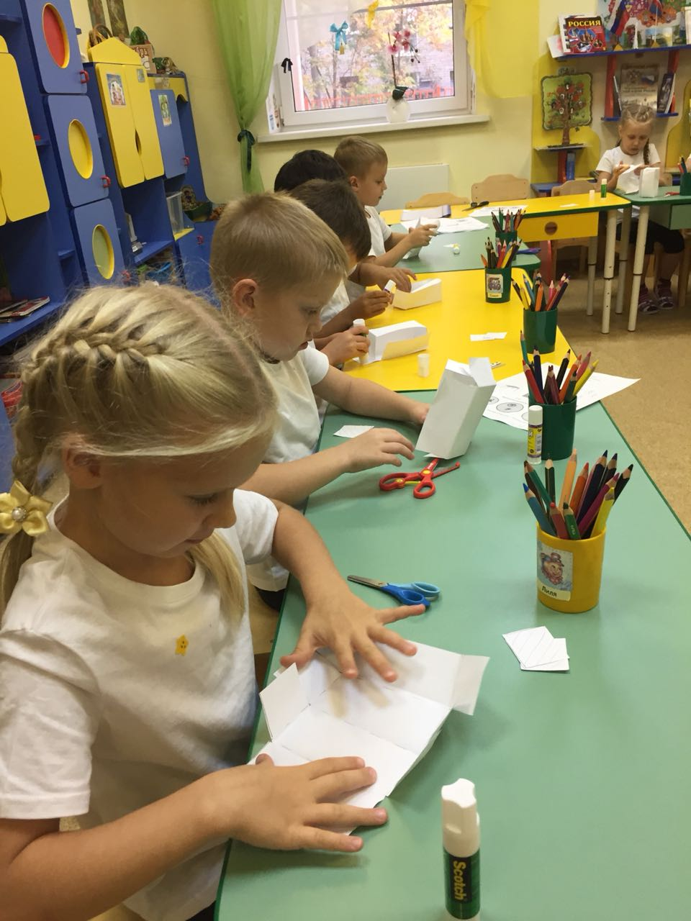
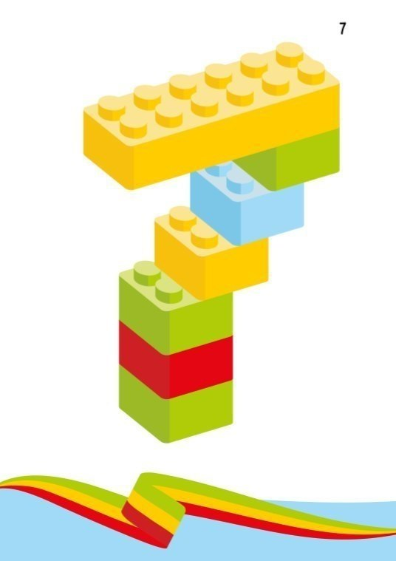
Учились работать со схемой

Slide 7
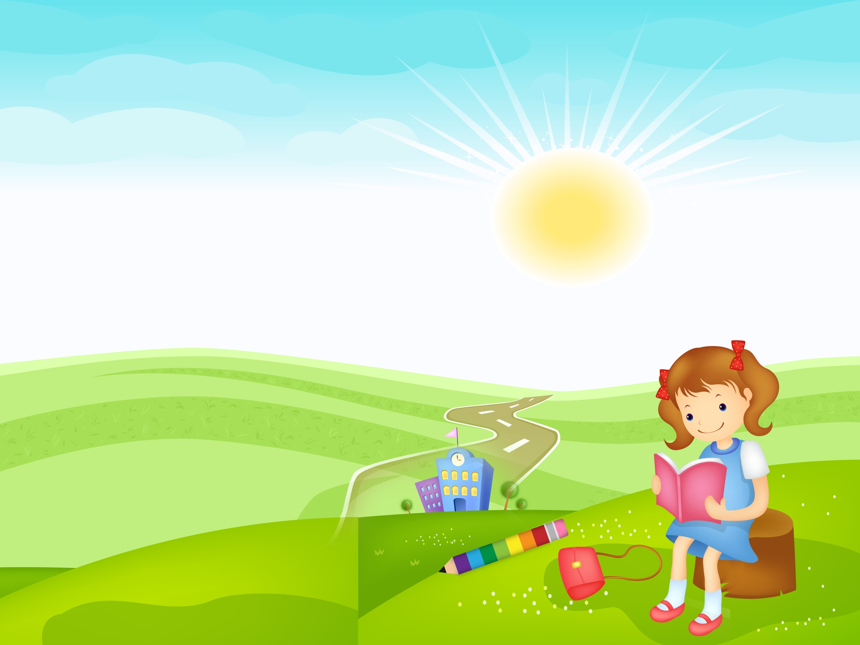
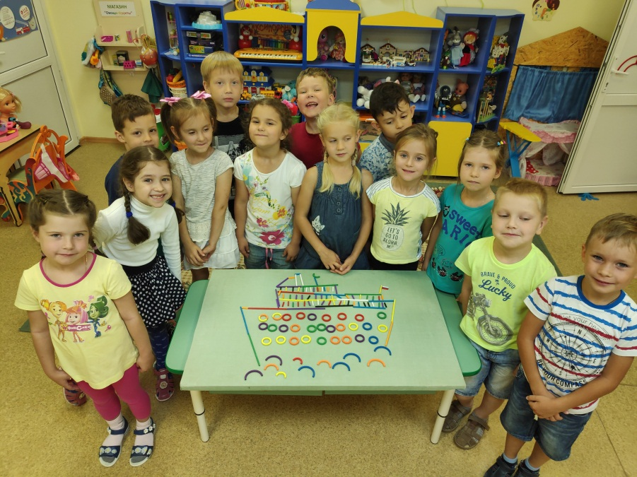
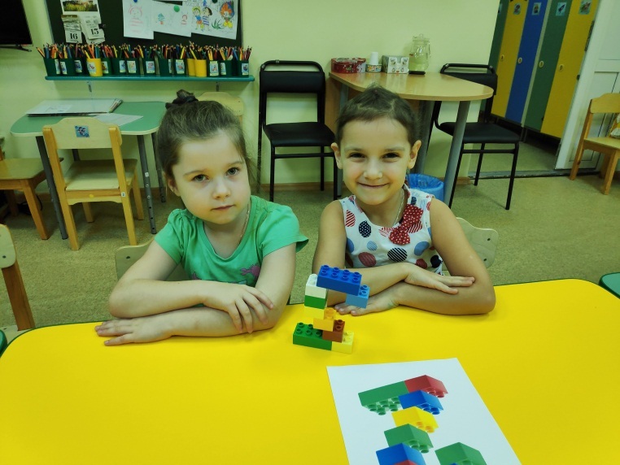
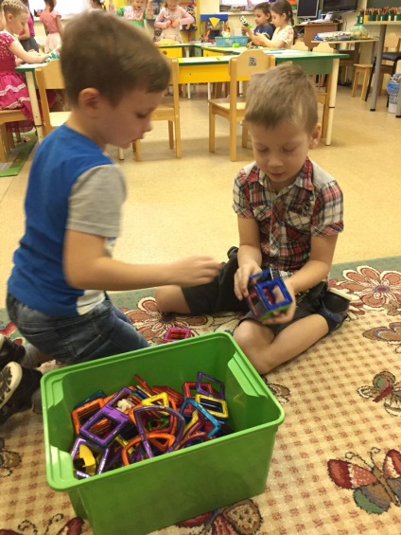
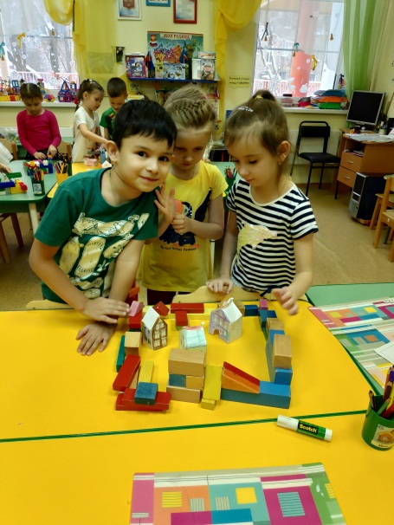
Учились работать в парах,
в группах, создавать
коллективные работы

Slide 8

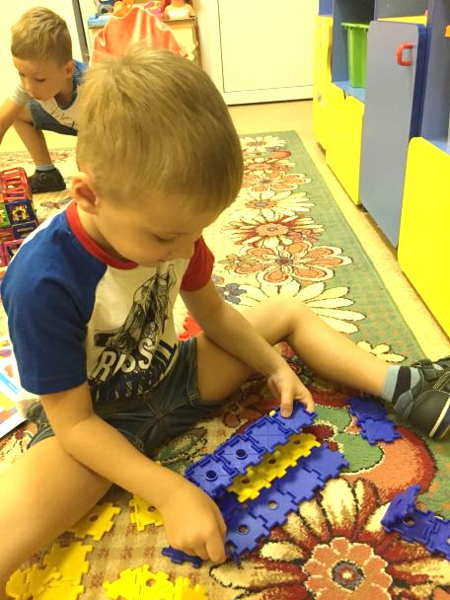
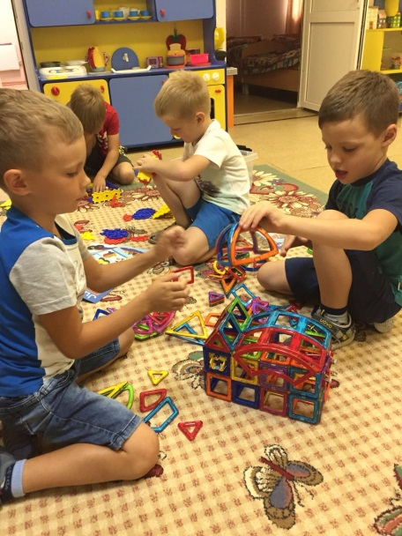
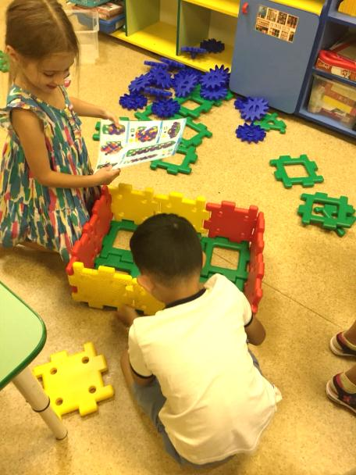
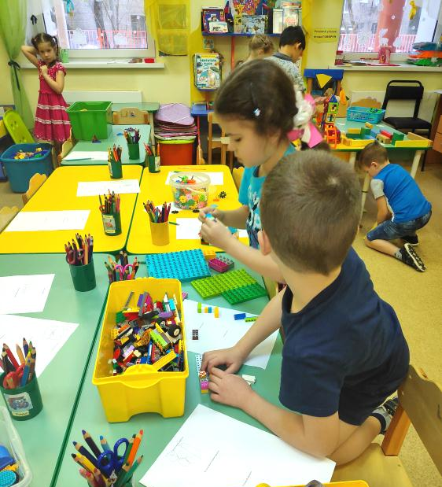
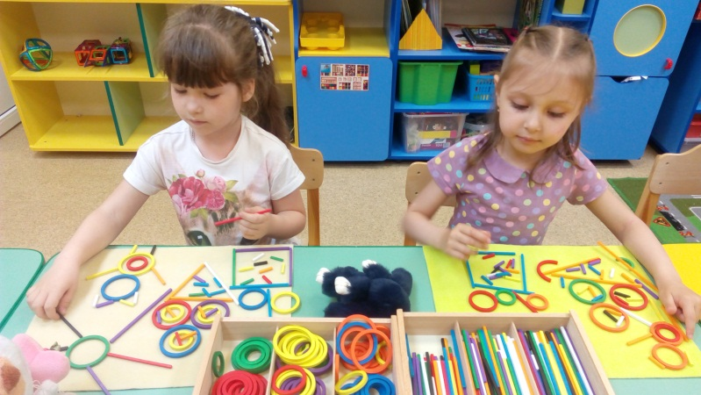
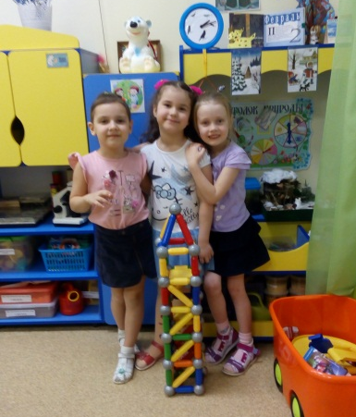
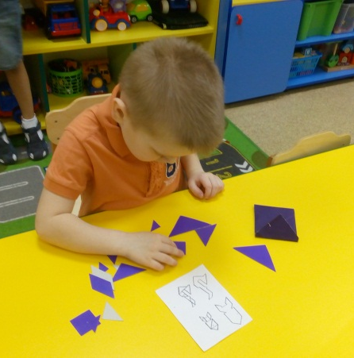
ППС – важная провокация в работе по программе…

Slide 9
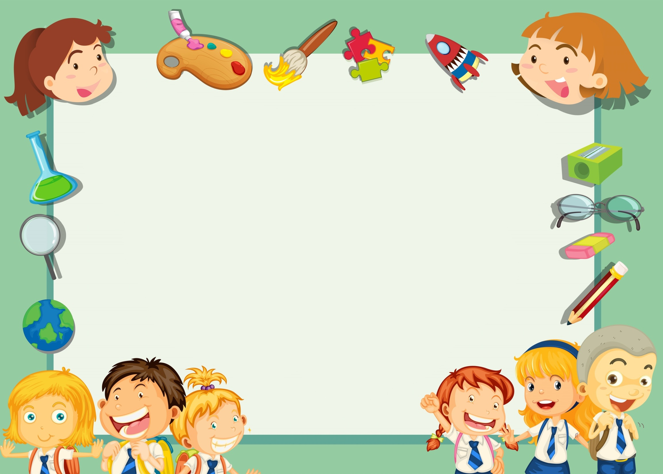
Цели и задачи Программы:
Формирование у детей предпосылок готовности
изучения технических наук средствами игрового оборудования.
2.Развитие воображения, образного мышления, способности
систематизировать свойства и отношения в предметном мире.
3. Активизация и развитие речи.
4. Развитие самостоятельности и активности.
5. Робототехника – основа технических изобретений не только в физике,
но и в смежных областях (математике, информатике, биологии, химии,
медицине и др.) Следовательно, является рычагом
интеллектуального развития.

Slide 10


